Slide 1
在Dev C++中建立含多源程序文件的项目(有头文件)
★ 以main()调用max()为例，要求将main()和max()放在两个不同的
源程序文件中
项目名称：ex_with_h
源程序名：ex3.cpp (main函数)
ex4.cpp (max函数的实现)
头文件名：ex.h (max函数的声明)
注：1.本文档描述的是建立Dev C++的项目文件，然后将VS2022已调试
通过的多cpp文件放入项目中，而不是新建cpp文件
2.单cpp文件编译为可执行文件，在Dev C++中既可以建项目文件，
也可以不建项目，之前的做法都是不建项目

Slide 2
还想看？这是你的作业哦
要求：仿照下发的PDF文档格式，按步骤截图说明

Slide 3
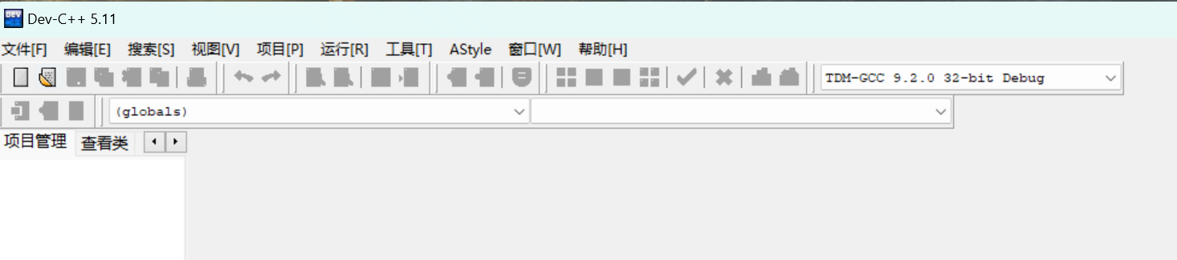
1、启动Dev C++，选择“文件”菜单 -“新建”- “项目”

Slide 4
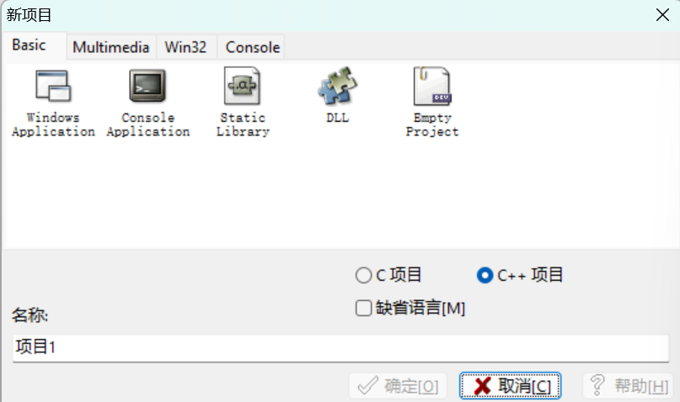
2、在出现的对话框中，“Basic”- “Console Application”
选择“C项目”/“C++项目”，输入项目名称，按“确定”

Slide 5
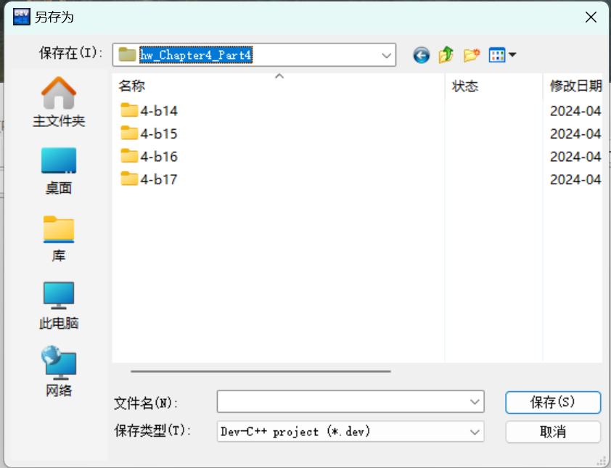
3、在新出现的对话框中选择项目文件存放目录，按“保存”

Slide 6
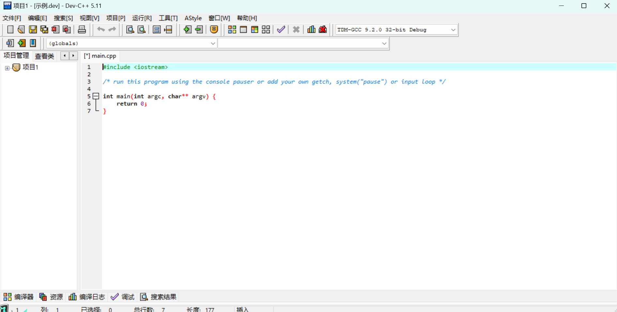
4、Develop C++的项目文件已建立，展开左侧的项目，可以看到Dev C++已添加main.cpp并有了初始内容（空函数）

Slide 7
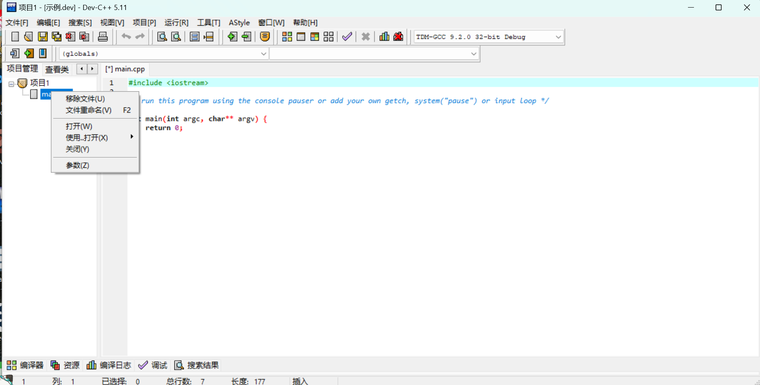
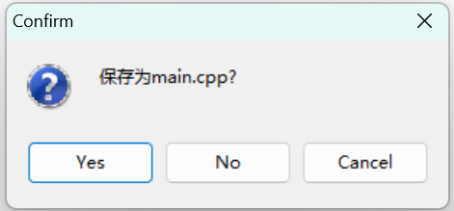
5、选中main.cpp – 右键菜单 – 选择“移除文件”，会弹出对话框，询问是否保存main.cpp，选“No”即可

Slide 8
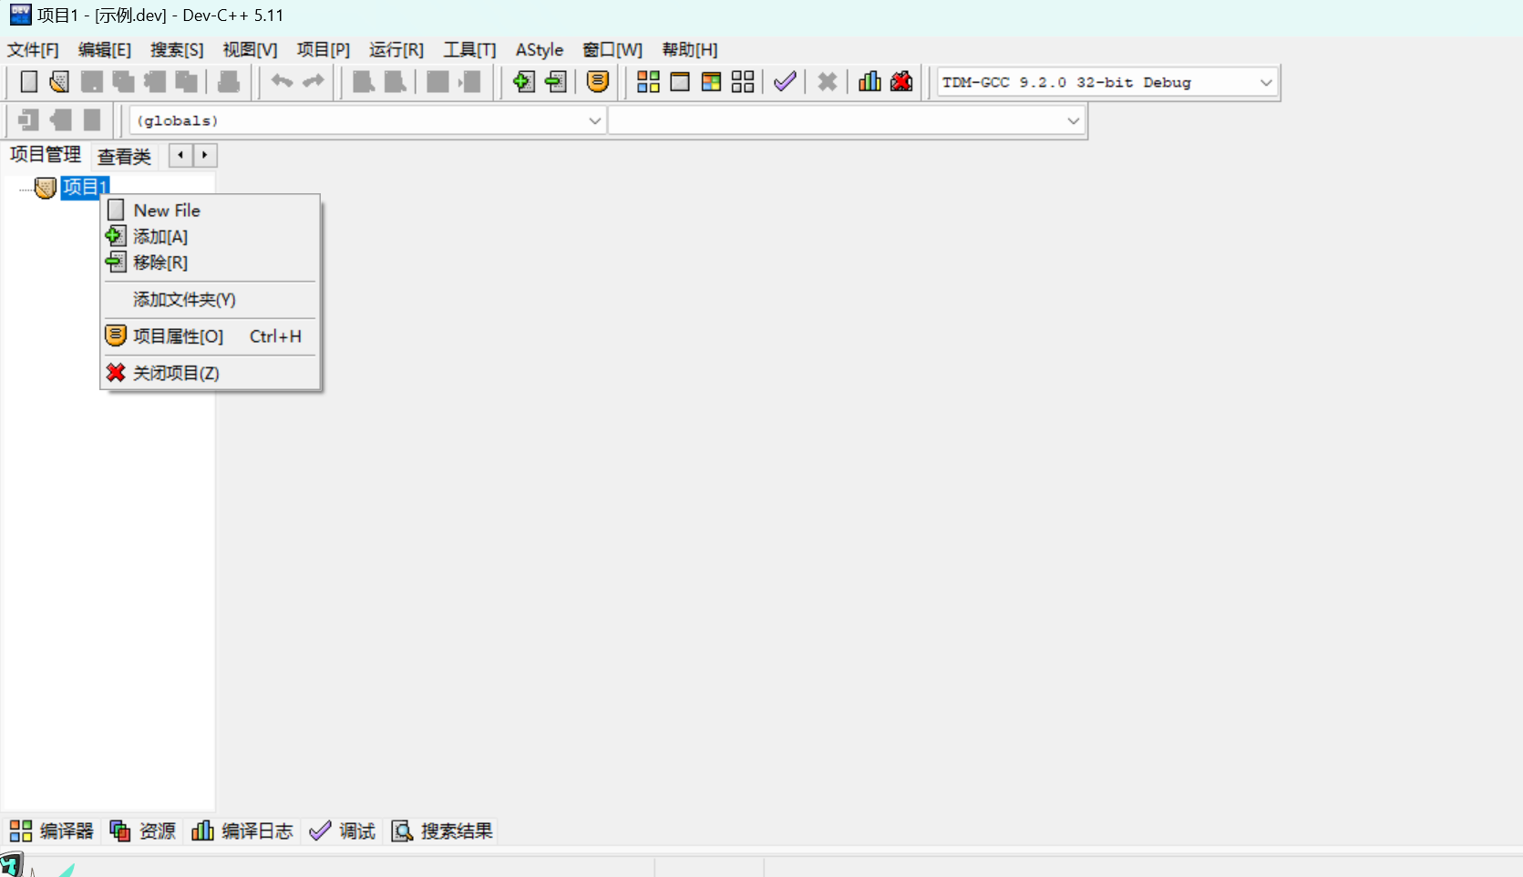
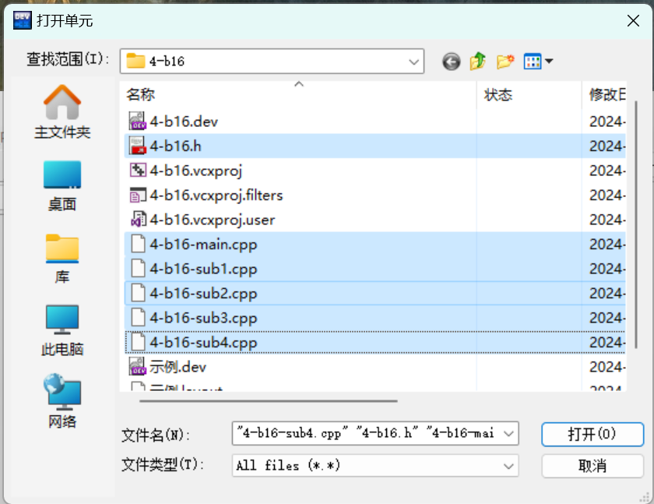
6、选中项目 – 右键菜单 – “添加文件”，在弹出的对话框中同时选择需要添加的.h头文件和.cpp文件，按“打开”
（同时选中的方法：按Crtl键，再通过鼠标选择所需文件）

Slide 9
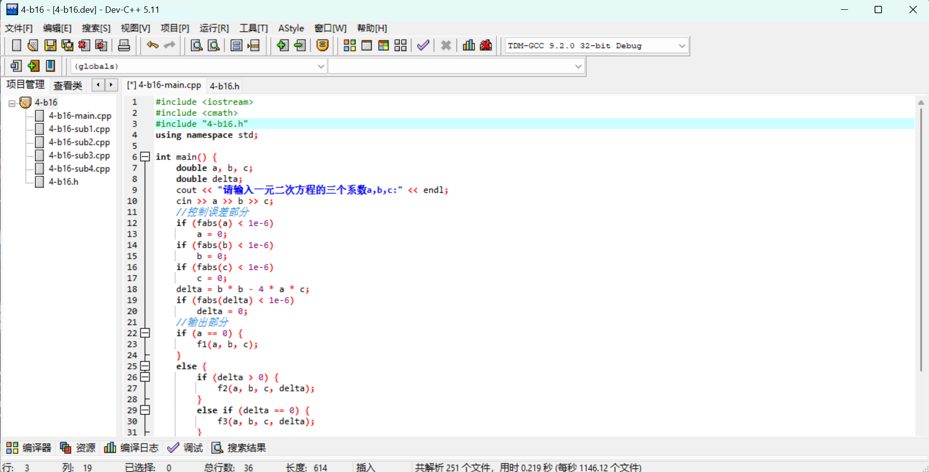
7、文件添加成功，可以F11试运行或单击打开在右侧查看

